Slide 1
МИНИСТЕРСТВО СЕЛЬСКОГО
ХОЗЯЙСТВА И ПРОДОВОЛЬСТВИЯ
МОСКОВСКОЙ ОБЛАСТИ
Электронный перечень особо ценных продуктивных сельскохозяйственных угодий

Slide 2
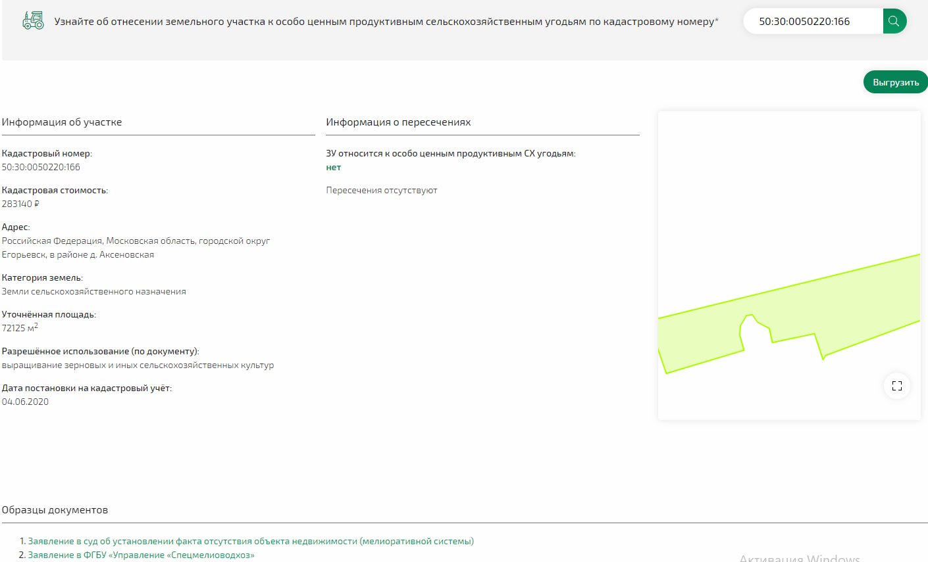
Электронный перечень особо ценных продуктивных сельскохозяйственных угодий
● Доступен на Геопортале Подмосковья
по ссылке: https://rgis.mosreg.ru/v3/#/?tab=agriculture
● Позволяет получить необходимую информацию в любое время без направления обращений в органы государственной власти
● Позволяет выгрузить документированную информацию и схему пересечения границ земельного участка с особо ценными и мелиорируемыми сельскохозяйственными угодьями
● Определяет основание отнесения земельного участка к особо ценным сельскохозяйственным угодьям

Slide 3
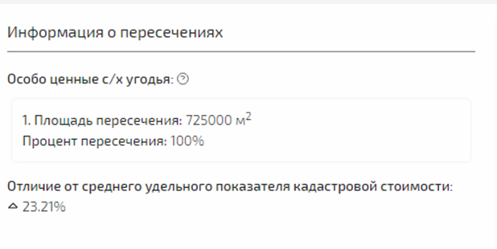
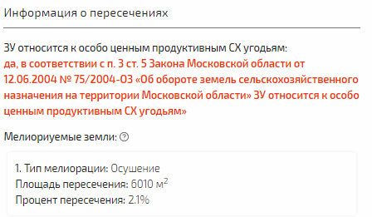
Сервис содержит рекомендации и полезные документы:
ДОСТУПНЫЕ РЕКОМЕНДАЦИИ:
1.Что делать при повышенной КС?
- оценка
- комиссия Минмособлимущества
-понижение через суд
2. Что делать с мелиорацией?
Обследование
Обращение в суд
Списание (акт ОС-4)
ПОЛЕЗНЫЕ ДОКУМЕНТЫ:
Заявление в суд об установлении факта отсутствия мелиоративной системы в граница участка
Заявление в ФГБУ «Спецмелиоводхоз» о существующих мелиоративных системах в границах участка
ЗАЯВИТЕЛЬ ПОЛУЧАЕТ АЛГОРИТМ ВСЕХ ВОЗМОЖНЫХ ДАЛЬНЕЙШИХ ДЕЙСТВИЙ ПО СНЯТИЮ КРИТЕРИЕВ

